Slide 1


Tres Palabras
Formatação: nassifslides
31/09/2013

Slide 2

Oye la confesion de mis secretos
A base de un corazon que esta desierto
Con tres palabras te dire todas mis cosas
Cosas del corazon que son preciosas

Slide 3
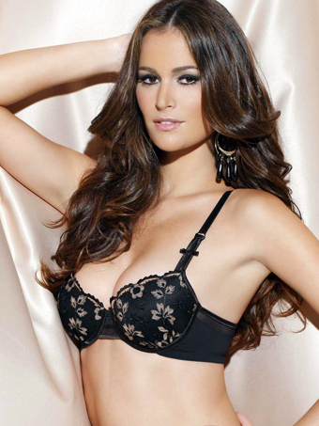
Dame tus manos ven toma las mias
Que te voy a confiar las ansias mias
Son tres palabras solamente,
mis angustias
Y esas palabras son "Como Me Gustas

Slide 4


Slide 5

Son tres palabras solamente,
mis angustias
Y esas palabras son
"Como Me Gustas"

Slide 6

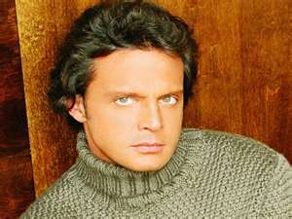
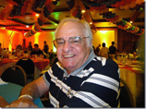
Tres Palabras
Oye la confesion de mis secretos
A base de un corazon que esta desierto
Con tres palabras te dire todas mis cosas
Cosas del corazon que son preciosas
Dame tus manos ven toma las mias
Que te voy a confiar las ansias mias
Son tres palabras solamente,
mis angustias
Y esas palabras son "Como Me Gustas"
Son tres palabras solamente,
mis angustias
Y esas palabras son
"Como Me Gustas"
Luis Miguel
Formatação: nassifslides
Imagens:
Internet
31/09/2013

